Slide 1

КАДРЫ ДЛЯ ИННОВАЦИЙ: СОЧЕТАНИЕ СИСТЕМНОГО И ПРОЕКТНОГО ПОДХОДОВ
А.Н. Лейбович,
генеральный директор
С.-Петербург 7 июня 2018 г.

Slide 2

  Структура Национальной системы квалификаций
Государственные органы
(Президент РФ, Правительство РФ,
Минтруд России, другие ФОИВы)
Национальный совет (представители Администрации Президента, Правительства, общероссийских объединений работодателей, общероссийских профсоюзов, образовательных ассоциаций и др.)
30 отраслевых Советов по профессиональным квалификациям (СПК) (отраслевые объединения работодателей, госкорпорации, профсоюзы, образовательные организации, профильные ведомства, центры развития)
Граждане
Работодатели
Оператор: Национальное агентство развития квалификаций (НАРК)

Slide 3
  Нормативная правовая база создания,
  функционирования и развития НСК
Федеральный законы (ТК, НК, «О независимой оценке квалификации», «Об образовании» и др.
Постановления Правительства (разработка профессиональных стандартов, оценка квалификаций и др.), приказы Минтруда, Минобра
Решения Национального совета при Президенте РФ по профессиональным квалификациям
Указ Президента Российской Федерации от 16 апреля 2014 года № 249 «О Национальном совете при Президенте Российской Федерации по профессиональным квалификациям» (в ред. Указа Президента Российской Федерации от 18 декабря 2016 г. № 676)

Slide 4
  Основные направления деятельности Национального
  совета при Президенте Российской Федерации
  по профессиональным квалификациям
Разработка предложений Президенту РФ по приоритетным направлениям госполитики в сфере квалификаций и подготовки кадров
Координация деятельности объединений работодателей и органов государственной власти в сфере НСК
Содействие международному сотрудничеству в сфере НСК
Экспертиза проектов законов и иных НПА в сфере НСК
Экспертиза проектов профессиональных стандартов
Экспертиза ФГОС и их проектов
Создание СПК

Slide 5
ОТРАСЛЕВАЯ СТРУКТУРА НАЦИОНАЛЬНОЙ СИСТЕМЫ КВАЛИФИКАЦИЙ
30 СОВЕТОВ ПО ПРОФЕССИОНАЛЬНЫМ КВАЛИФИКАЦИЯМ
Совет по профессиональным квалификациям в области сварки | Совет по профессиональным квалификациям в наноиндустрии | Совет по профессиональным квалификациям в жилищно-коммунальном хозяйстве | Совет по профессиональным квалификациям в строительстве | Совет по профессиональным квалификациям в индустрии гостеприимства | Совет по профессиональным квалификациям в области информационных технологий | Совет по профессиональным квалификациям в лифтовой отрасли и сфере вертикального транспорта
Совет по профессиональным квалификациям в здравоохранении | Совет по профессиональным квалификациям в электроэнергетике | Совет по профессиональным квалификациям финансового рынка | Совет по профессиональным квалификациям в машиностроении | Совет по профессиональным квалификациям в отрасли судостроения и морской техники | Совет по профессиональным квалификациям в нефтегазовом комплексе | Совет по профессиональным квалификациям в сфере атомной энергии
Совет по профессиональным квалификациям в автомобилестроении | Совет по профессиональным квалификациям в целлюлозно-бумажной, мебельной и деревообрабатывающей промышленности | Совет по профессиональным квалификациям в области управления персоналом | Совет по профессиональным квалификациям в области ракетной техники и космической деятельности | Совет по профессиональным квалификациям в области фармации | Совет по профессиональным квалификациям химического и биотехнологического комплекса | Совет по профессиональным квалификациям офисных специалистов и вспомогательных административных работников
Совет по профессиональным квалификациям в горно-металлургическом комплексе | Совет по профессиональным квалификациям в области издательского дела, полиграфического производства и распространения печатной продукции | Совет по профессиональным квалификациям индустрии красоты | Совет по профессиональным квалификациям торговой, внешнеторговой и по отдельным видам предпринимательской и экономической деятельности | Совет по профессиональным квалификациям в авиастроении | Совет по профессиональным квалификациям агропромышленного комплекса | Совет по профессиональным квалификациям железнодорожного транспорта

Slide 6

















































УЧАСТНИКИ НАЦИОНАЛЬНОЙ СИСТЕМЫ КВАЛИФИКАЦИЙ

Slide 7
  Основные направления деятельности советов
  по профессиональным квалификациям
  В соответствии с Указом Президента Российской Федерации от 18 декабря 2016 г. № 676
мониторинг рынка труда, обеспечение его потребностей в квалификациях и профессиональном образовании
разработка и актуализация профессиональных стандартов и квалификационных требований
организация независимой оценки квалификации
проведение экспертизы ФГОС, профессиональных образовательных программ
организация профессионально-общественной аккредитации профессиональных образовательных программ

Slide 8
ФОРМИРОВАНИЕ КВАЛИФИКАЦИЙ И ОЦЕНОЧНЫХ СРЕДСТВ
НА 1 ИЮНЯ 2018 года
1373
1831
УТВЕРЖДЁННЫХ И ВНЕСЁННЫХ В РЕЕСТР НАИМЕНОВАНИЙ КВАЛИФИКАЦИЙ И ТРЕБОВАНИЙ К КВАЛИФИКАЦИИ
https://nok-nark.ru
458
ПРОЕКТЫ КВАЛИФИКАЦИЙ НА СТАДИИ РАССМОТРЕНИЯ
Проекты квалификаций, внесённых СПК в 2017-2018 годах
700
КВАЛИФИКАЦИЙ, К КОТОРЫМ РАЗРАБОТАНЫ КОМПЛЕКТЫ ОЦЕНОЧНЫХ СРЕДСТВ
в электронных форматах
16
86
66
290
http://kos-nark.ru
416
ОЦЕНОЧНЫХ СРЕДСТВ, сведения о которых размещены в реестре, и примеры заданий которых размещены на сайтах советов
На рассмотрении в Минтруде
На рассмотрении в РГ НСПК
На рассмотрении в НАРК
На рассмотрении в СПК
https://nok-nark.ru

Slide 9
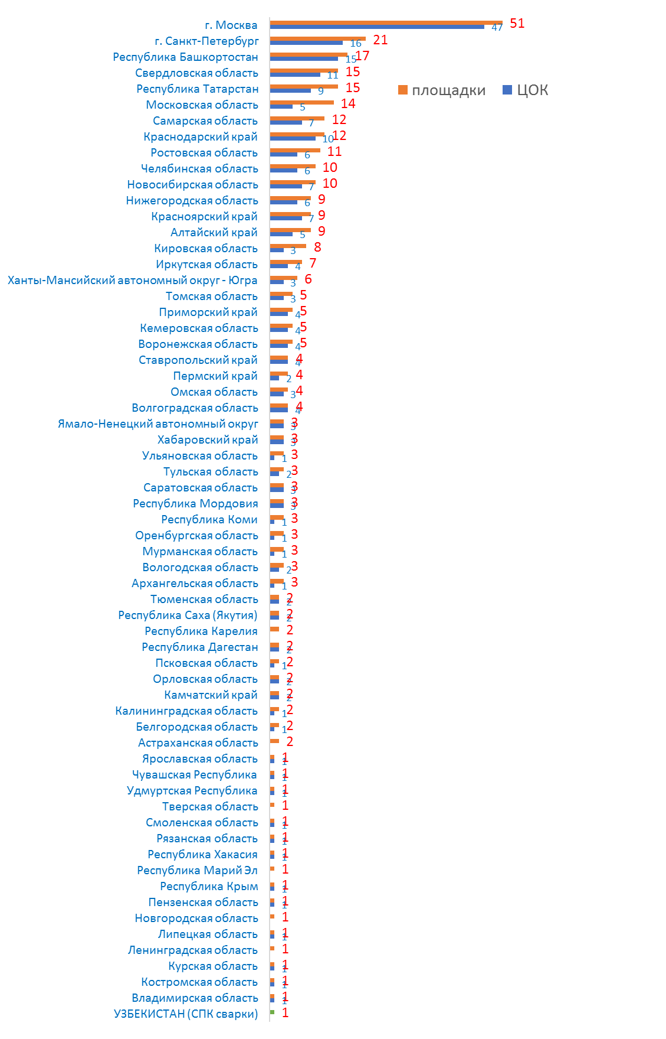
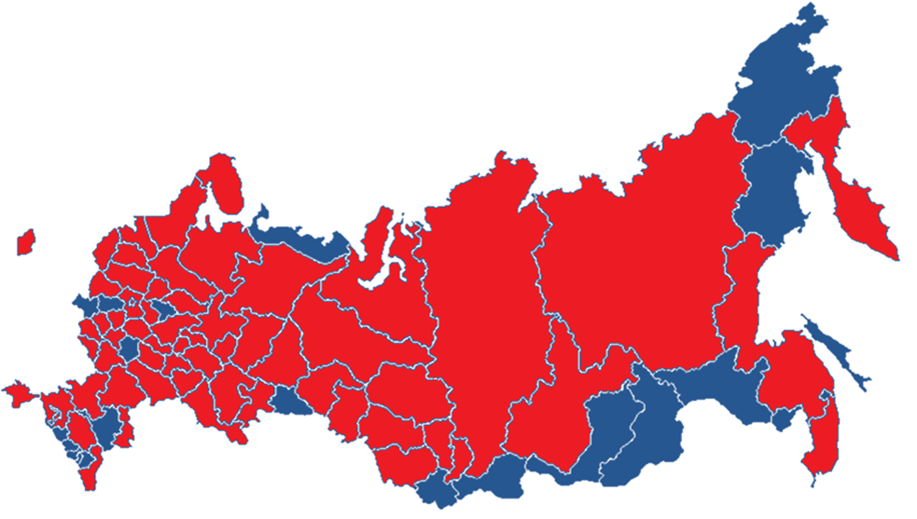
ЦЕНТРЫ ОЦЕНКИ КВАЛИФИКАЦИЙ
НА 1 ИЮНЯ 2018 года
Региональное распределение
339
№ | Совет по профессиональным квалификациям | Количество
 |  | ЦОК | ЭЦ
1 | СПК в области сварки | 35 | 66
2 | СПК финансового рынка | 17 | 18
3 | СПК в наноиндустрии | 5 | 6
4 | СПК в жилищно-коммунальном хозяйстве | 25 | 25
5 | СПК в строительстве | 24 | 29
6 | СПК на железнодорожном транспорте | 1 | 1
7 | СПК в лифтовой отрасли, сфере подъемных сооружений и вертикального транспорта | 32 | 40
8 | СПК в электроэнергетике | 2 | 2
9 | СПК в машиностроении | 4 | 4
10 | СПК в отрасли судостроения и морской техники | 1 | 3
11 | СПК в нефтегазовом комплексе | 3 | 10
12 | СПК в сфере атомной энергии | 1 | 2
13 | СПК в автомобилестроении | 1 | 1
14 | СПК в целлюлозно-бумажной, мебельной и деревообрабатывающей промышленности | 3 | 3
15 | СПК в области ракетной техники и космической деятельности | 3 | 4
16 | СПК офисных специалистов и вспомогательных административных работников | 21 | 26
17 | СПК индустрии красоты | 2 | 2
18 | СПК торговой, внешнеторговой и по отдельным видам предпринимательской и экономической деятельности | 1 | 3
19 | СПК агропромышленного комплекса | 1 | 2
241
62
ЦОК
Экзаменационных площадок (центров)
региона
21
СПК
1 площадка – в Республике Узбекистан (СПК сварки)

Slide 10
Сферы деятельности, по которым прошли профессиональные экзамены
НА 1 ИЮНЯ 2018 года
12899
человек
1072
человек
получили свидетельства о квалификации
получили заключения о прохождении экзамена
№ п/п | совет по профессиональным квалификациям | Количество
 |  | центров оценки квалификаций, выдавших документы | выданных свидетельств | выданных заключений
1 | СПК агропромышленного комплекса | 1 | 7 | 0
2 | СПК в жилищно-коммунальном хозяйстве | 7 | 146 | 4
3 | СПК в строительстве | 5 | 425
4 | СПК финансового рынка | 11 | 466 | 205
5 | СПК в отрасли судостроения и морской техники | 1 | 95 | 8
6 | СПК офисных специалистов и вспомогательных административных работников | 6 | 24 | 17
7 | СПК в области сварки | 27 | 1692 | 2
8 | СПК в сфере атомной энергии | 2 | 14
9 | СПК в наноиндустрии | 5 | 271 | 56
10 | СПК в области ракетной техники и космической деятельности | 3 | 25 | 24
11 | СПК в машиностроении | 5 | 106 | 44
12 | СПК в автомобилестроении | 1 | 9 | 91
13 | СПК индустрии красоты | 4 | 81 | 12
14 | СПК в лифтовой отрасли, сфере подъемных сооружений и вертикального транспорта | 29 | 8164 | 506
15 | СПК на железнодорожном транспорте | 1 | 1160 | 5
16 | СПК в нефтегазовом комплексе | 1 | 179 | 85
17 | СПК торговой, внешнеторговой и по отдельным видам предпринимательской и экономической деятельности | 1 | 35 | 13
Итого: |  | 113 | 12899 | 1072

Slide 11


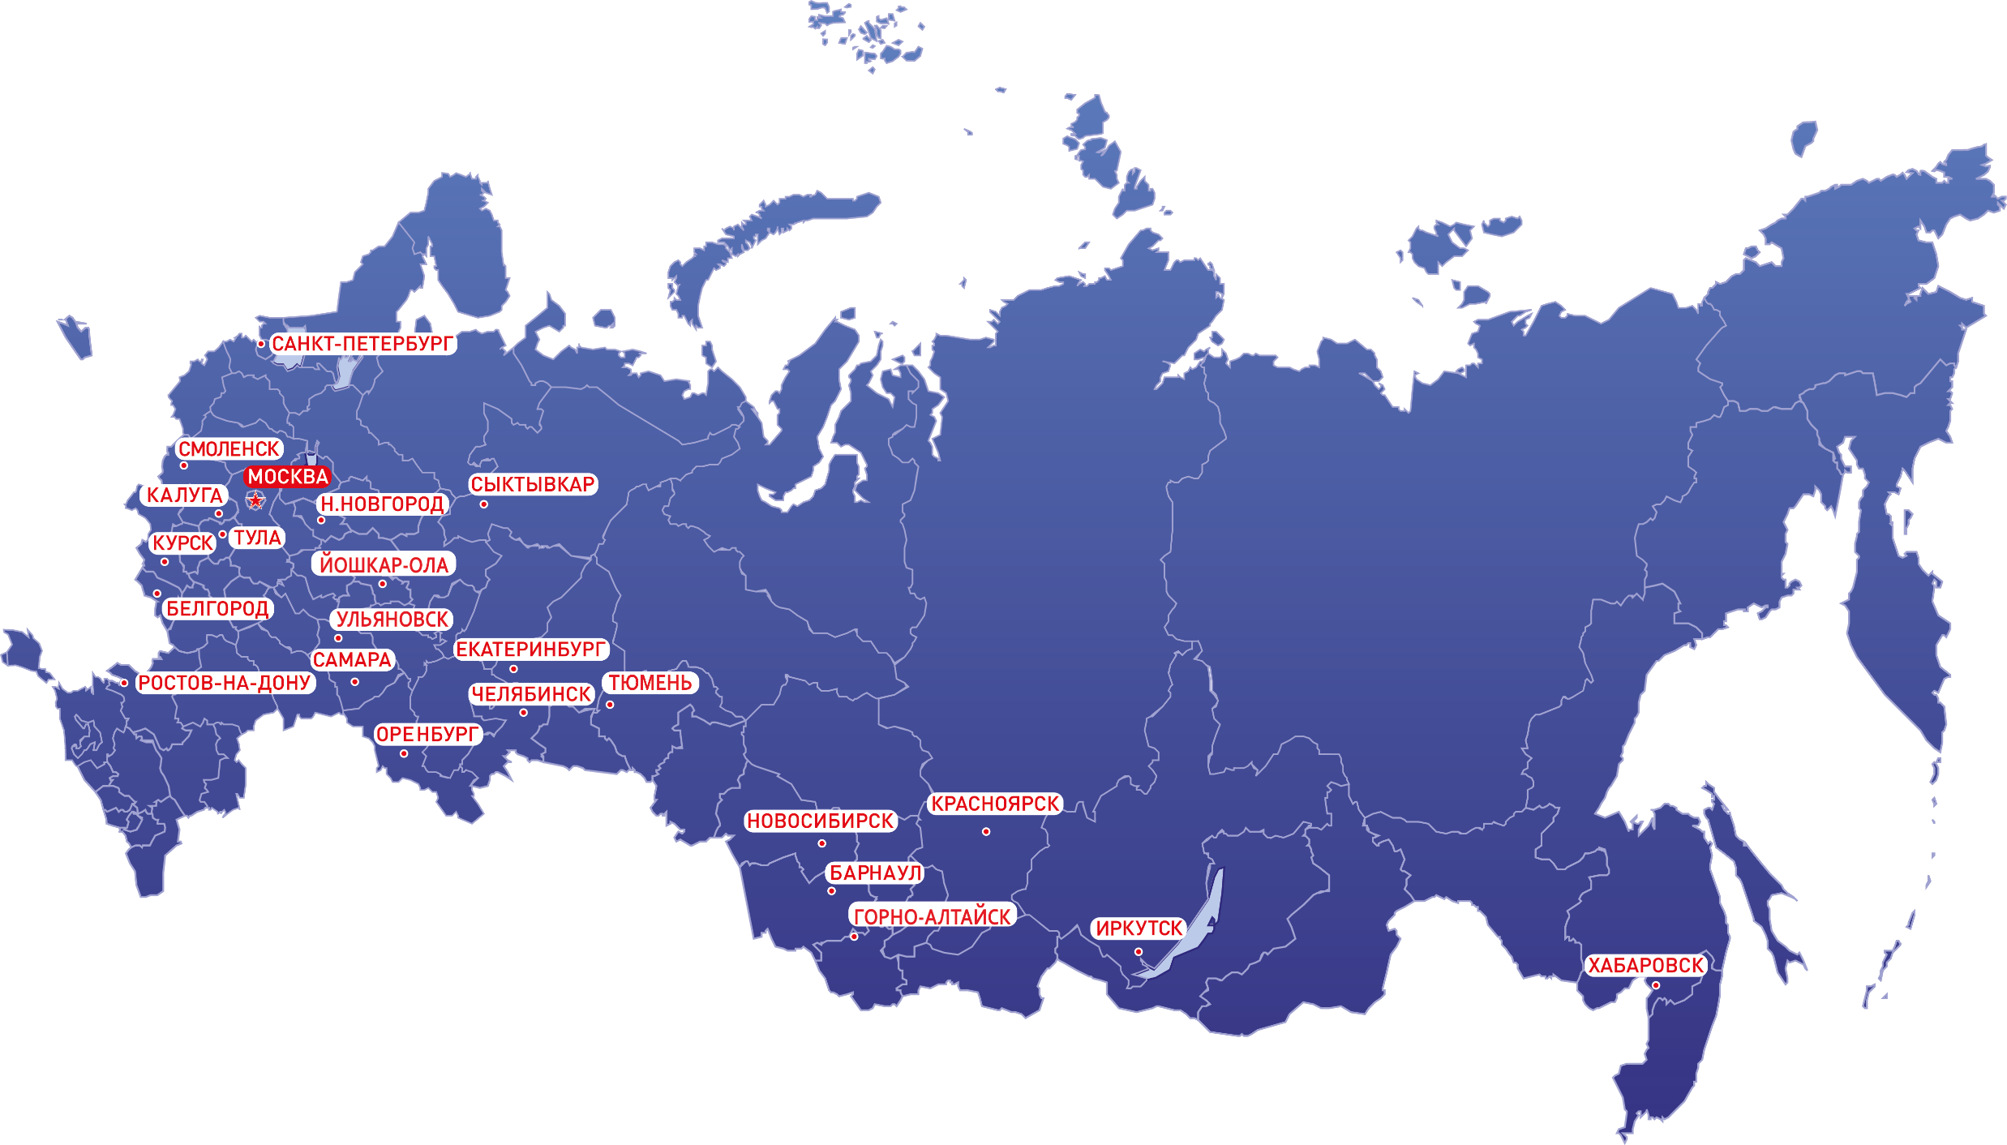
Географическая представленность РМЦ в субъектах Российской Федерации

Slide 12
ИНФОРМАЦИОННЫЕ РЕСУРСЫ
Реестр сведений о проведении независимой оценки квалификации
https://nok-nark.ru
Программно-аппаратный комплекс «Профессиональные стандарты»
http://profstandart.rosmintrud.ru
Программно-методический комплекс для разработки профессиональных стандартов и квалификаций
http://skills-nark.ru
Программно-методический комплекс «Оценка квалификаций» (разработка оценочных средств)
http://kos-nark.ru
Государственный информационный ресурс «Справочник профессий»
http://spravochnik.rosmintrud.ru
Коммуникационный портал для взаимодействия с партнерами в регионах
http://regions.nark.ru
Информационно-аналитическая платформа «Опросы» (мониторинг развития профессий)
http://opros.rosmintrud.ru
Сайты Национального совета, НАРК, СПК, ЦОК
http://nark.ru
http://nspkrf.ru

Slide 13
Первоочередные задачи по развитию
Национальной системы квалификаций
Из Послания Президента РФ:
необходимо задействовать источники роста – увеличить производительность труда на новой технологической, управленческой и кадровой основе
Нам необходимо серьёзно обновить структуру занятости,… создать современные, достойно оплачиваемые рабочие места
нужно обеспечить продвижение современных профессиональных кадров во всех сферах
Нужно обеспечить предоставление практически всех госуслуг в режиме реального времени, с помощью дистанционных сервисов

Slide 14
Первоочередные задачи по развитию
Национальной системы квалификаций
Стимулирование работодателей к повышению эффективности рабочих мест, в том числе путем управления качеством трудового потенциала работников
Создание общего механизма оценки квалификации кадров, основанного на принципах независимости, прозрачности, сопоставимости квалификаций и доступности
Обеспечение поэтапной замены устаревших квалификационных характеристик на профессиональные стандарты и квалификации
Обновление профессиональных стандартов и квалификаций с учетом применения общепрофессиональных компетенций, включая цифровые
Повышение ответственности системы профессиональной подготовки кадров за соответствие требованиям рынка труда
Перевод большинства услуг в рамках Национальной системы квалификаций в цифровой формат
Внедрение квалификационного лифта, повышение вертикальной и горизонтальной мобильности на рынке квалификаций

Slide 15

Система управления качеством подготовки кадров в соответствии с требованиями рынка труда
Управление персональными достижениями (оценка квалификации)
Управление содержанием программ (применение профстандартов при разработке ФГОС и Программ)
Управление качеством реализации программ (профессионально-общественная аккредитация)
Управление мотивацией образовательных организаций (учет результатов оценки программ и квалификации выпускников при ключевых решениях: КЦП, рейтинг и др.)

Slide 16
Сборка компетенций
Общие компетенции
Знания, навыки, практический опыт, мотивация
ОК1
ОК2
ОК3
ОКn
Профессиональные компетенции
Четкие описания, форматы, договорённости стейкхолдеров
ПК1
ПК2
ПК3
ПКn
Пакеты компетенций
Пакеты компетенций
Востребованные рынком пакеты компетенций (относительно устойчивые)

Slide 17
От рынка компетенций к рынку труда
Типовые профили квалификаций
или
ПРОФЕССИОНАЛЬНЫЕ СТАНДАРТЫ
Типовые трудовые функции
Пакеты компетенций
Типовые рабочие места
Новые технологии
Профили квалификаций для конкретных проектов
Новые квалификации
Пакеты компетенций
Инвестиционные проекты

Slide 18
ВОСТРЕБОВАННЫЙ ПАКЕТ КОМПЕТЕНЦИЙ (профстандарт)
Обучение, практика (знание, навыки, опыт, мотивация)
ЧЕЛОВЕК КОМПЕТЕНТНЫЙ
Кто об этом знает?
Признание через оценку, включение в реестры
Процедура
Профсообщества
Экзамены
Портфолио
Документ, подтверждающий компетентность в рамках пакета компетенций = квалификация
Человек квалифицированный

Slide 19

Спасибо за внимание!
109240, Москва
Котельническая набережная, 17
Тел.: +7 (495) 966-16-86
E-mail: info@nark.ru
www.nark.ru

